Slide 1


PLANIFICACIÓN DE RUTAS DE TRANSPORTE PÚBLICO BASADO EN EL ALGORITMO A* PARA HIPERCENTRO DE QUITO
Autora:
Srta. Fernanda Salgado
Colaboradores:
Ing. Alfonso Tierra .PhD.
Oponente Designado:
Ing. Byron Morales

Slide 2
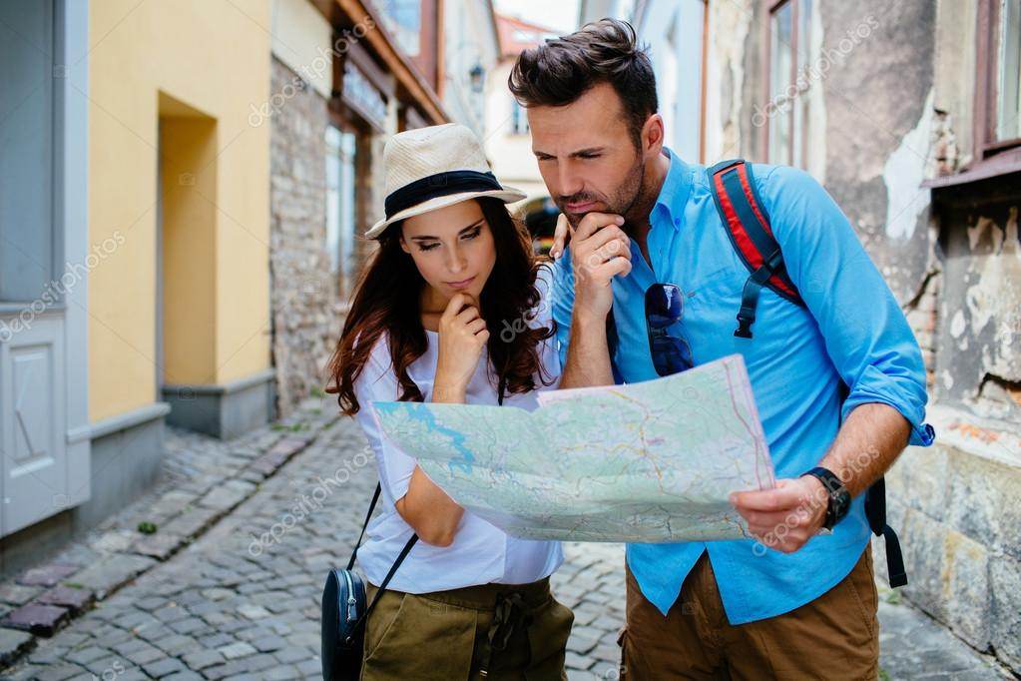
PROBLEMA

Slide 3





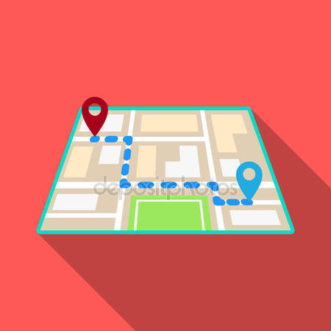

PROBLEMA
Notes:
Sin embargo, el problema se presenta cuando los usuarios que pueden ser extranjeros, personas foráneas a ciertas zonas de la ciudad (Grotenhuis, et al. 2007), o personas que rompen con su rutina de transporte y carecen de vehículo propio, no conocen en su totalidad las trayectorias de los buses de transporte público, o también desconocen la localización del destino, el tiempo y la distancia que se invertirá en el viaje. En efecto, se genera una pérdida de tiempo y no permitir llegar al usuario al destino adecuado. El propósito de este proyecto es realizar un sistema de planificación de viaje, proporcionando información al usuario de las rutas de transporte público y transferencias posibles a realizar.

Slide 4
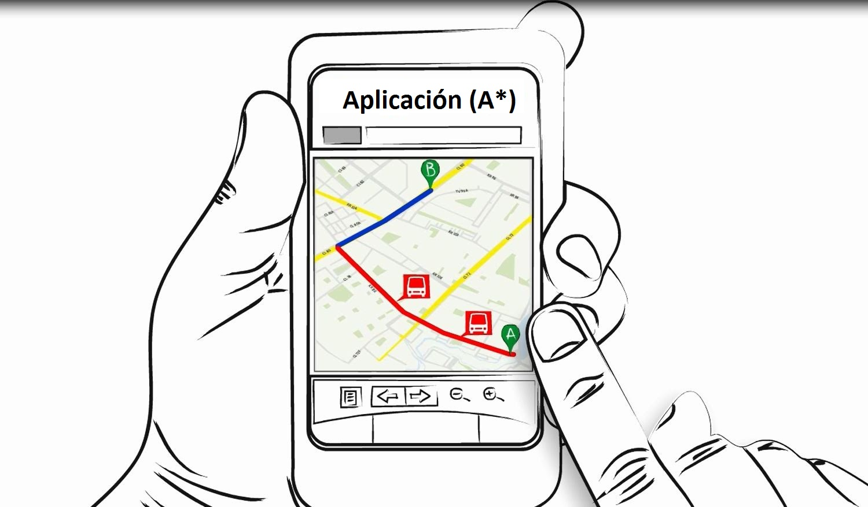
OBJETIVOS

Slide 5
OBJETIVOS
A*
Objetivo General
Planificar rutas de transporte público mediante la aplicación del algoritmo A* para facilitar la movilización de los usuarios en el hipercentro de la ciudad de Quito.
Notes:
Sin embargo, el problema se presenta cuando los usuarios que pueden ser extranjeros, personas foráneas a ciertas zonas de la ciudad (Grotenhuis, et al. 2007), o personas que rompen con su rutina de transporte y carecen de vehículo propio, no conocen en su totalidad las trayectorias de los buses de transporte público, o también desconocen la localización del destino, el tiempo y la distancia que se invertirá en el viaje. En efecto, se genera una pérdida de tiempo y no permitir llegar al usuario al destino adecuado. El propósito de este proyecto es realizar un sistema de planificación de viaje, proporcionando información al usuario de las rutas de transporte público y transferencias posibles a realizar.

Slide 6

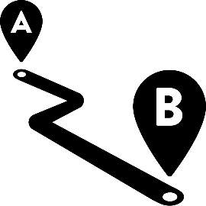
OBJETIVOS
Objetivos Específicos
Caracterizar las rutas de transporte público urbano dentro de la zona de estudio para estimar distancias y tiempos a cada una de las paradas mediante la digitalización de información.
Generar el algoritmo para la planificación de viaje mediante el algoritmo A* calculando la ruta más óptima.
Notes:
Sin embargo, el problema se presenta cuando los usuarios que pueden ser extranjeros, personas foráneas a ciertas zonas de la ciudad (Grotenhuis, et al. 2007), o personas que rompen con su rutina de transporte y carecen de vehículo propio, no conocen en su totalidad las trayectorias de los buses de transporte público, o también desconocen la localización del destino, el tiempo y la distancia que se invertirá en el viaje. En efecto, se genera una pérdida de tiempo y no permitir llegar al usuario al destino adecuado. El propósito de este proyecto es realizar un sistema de planificación de viaje, proporcionando información al usuario de las rutas de transporte público y transferencias posibles a realizar.

Slide 7


OBJETIVOS
Objetivos Específicos
Desarrollar la interfaz de usuario mediante la guía ergonómica de diseño de interfaces de supervisión (GEDIS), para que el usuario seleccione las condiciones de menor costo e introduzca las coordenadas de su posición inicial y destino.
Notes:
Sin embargo, el problema se presenta cuando los usuarios que pueden ser extranjeros, personas foráneas a ciertas zonas de la ciudad (Grotenhuis, et al. 2007), o personas que rompen con su rutina de transporte y carecen de vehículo propio, no conocen en su totalidad las trayectorias de los buses de transporte público, o también desconocen la localización del destino, el tiempo y la distancia que se invertirá en el viaje. En efecto, se genera una pérdida de tiempo y no permitir llegar al usuario al destino adecuado. El propósito de este proyecto es realizar un sistema de planificación de viaje, proporcionando información al usuario de las rutas de transporte público y transferencias posibles a realizar.

Slide 8
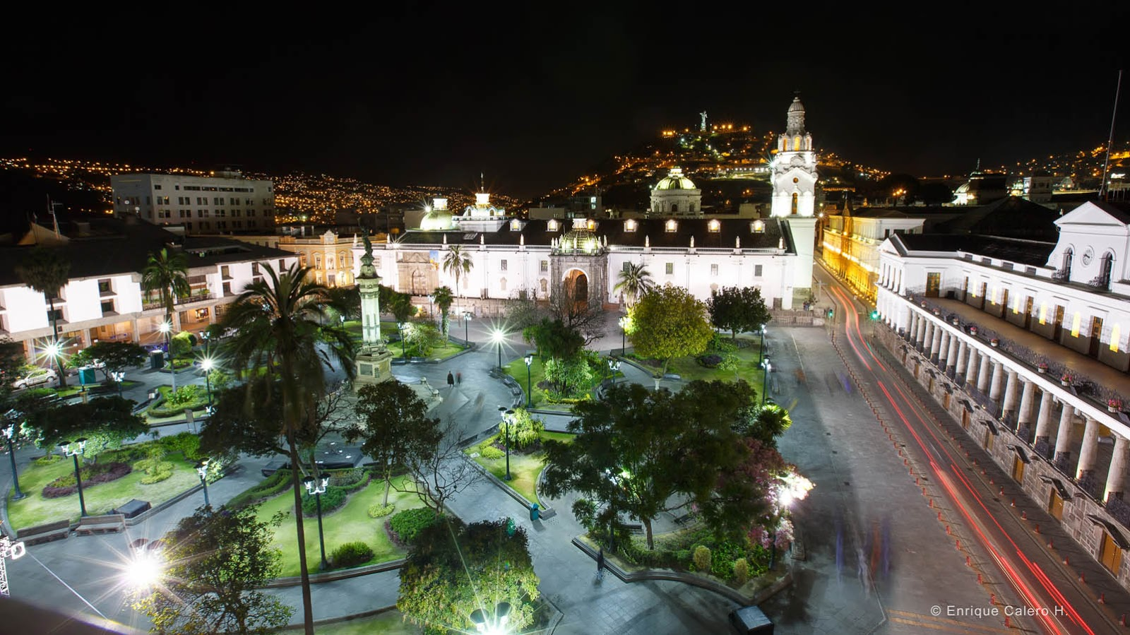
ÁREA DE ESTUDIO

Slide 9
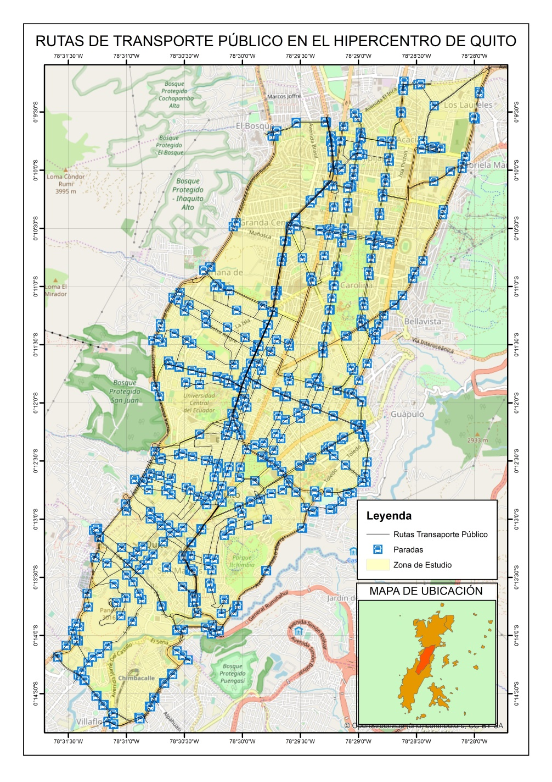
ÁREA DE ESTUDIO
Notes:
Sin embargo, el problema se presenta cuando los usuarios que pueden ser extranjeros, personas foráneas a ciertas zonas de la ciudad (Grotenhuis, et al. 2007), o personas que rompen con su rutina de transporte y carecen de vehículo propio, no conocen en su totalidad las trayectorias de los buses de transporte público, o también desconocen la localización del destino, el tiempo y la distancia que se invertirá en el viaje. En efecto, se genera una pérdida de tiempo y no permitir llegar al usuario al destino adecuado. El propósito de este proyecto es realizar un sistema de planificación de viaje, proporcionando información al usuario de las rutas de transporte público y transferencias posibles a realizar.

Slide 10

CONCEPTOS

Slide 11
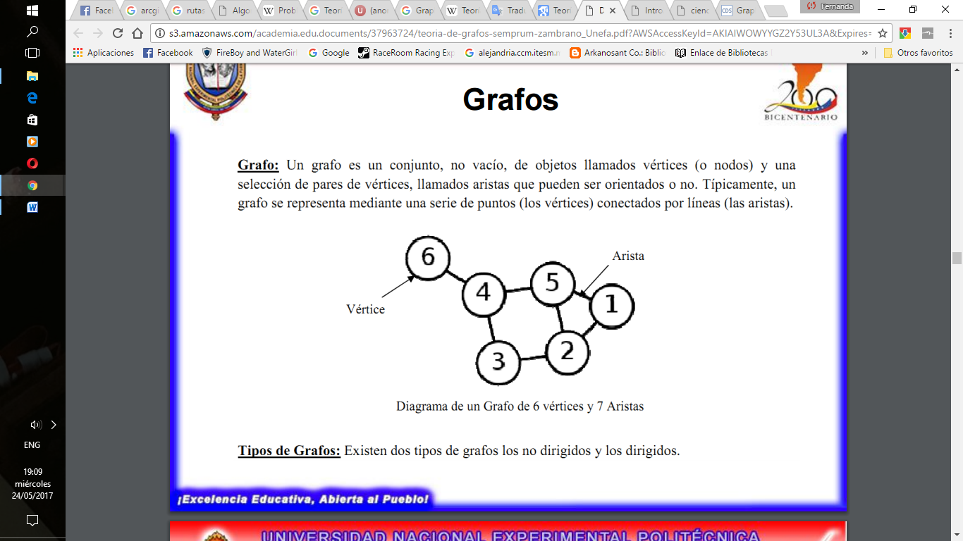
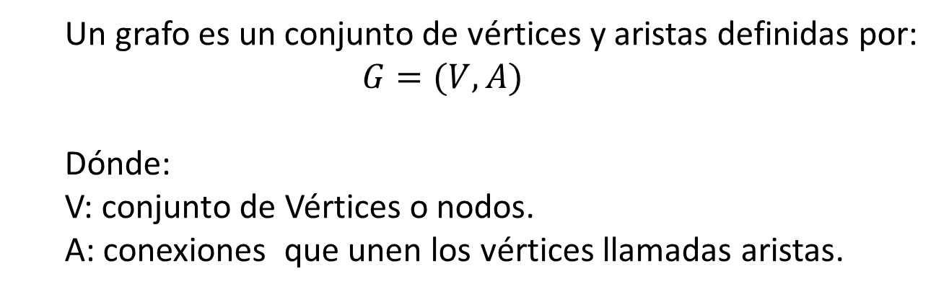
CONCEPTOS
Grafo
Un grafo es un conjunto de vértices y aristas definidas por:
$$G=(V,A)$$
Dónde:
V: conjunto de Vértices o nodos.
A: conexiones que unen los vértices llamadas aristas.
Notes:
Sin embargo, el problema se presenta cuando los usuarios que pueden ser extranjeros, personas foráneas a ciertas zonas de la ciudad (Grotenhuis, et al. 2007), o personas que rompen con su rutina de transporte y carecen de vehículo propio, no conocen en su totalidad las trayectorias de los buses de transporte público, o también desconocen la localización del destino, el tiempo y la distancia que se invertirá en el viaje. En efecto, se genera una pérdida de tiempo y no permitir llegar al usuario al destino adecuado. El propósito de este proyecto es realizar un sistema de planificación de viaje, proporcionando información al usuario de las rutas de transporte público y transferencias posibles a realizar.

Slide 12
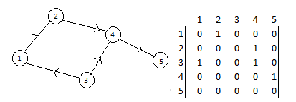
CONCEPTOS
Matriz de Adyacencia
Llegada
Salida
LISTAS DE ADYACENCIA
3-1-2-4-5
3-4-5
Notes:
Sin embargo, el problema se presenta cuando los usuarios que pueden ser extranjeros, personas foráneas a ciertas zonas de la ciudad (Grotenhuis, et al. 2007), o personas que rompen con su rutina de transporte y carecen de vehículo propio, no conocen en su totalidad las trayectorias de los buses de transporte público, o también desconocen la localización del destino, el tiempo y la distancia que se invertirá en el viaje. En efecto, se genera una pérdida de tiempo y no permitir llegar al usuario al destino adecuado. El propósito de este proyecto es realizar un sistema de planificación de viaje, proporcionando información al usuario de las rutas de transporte público y transferencias posibles a realizar.

Slide 13

CONCEPTOS
$$f (n) = g (n) + h (n)$$
Algoritmo A*
Dónde:
f(n): Valor final de coste
g(n): coste (impedancia)
h(n): función heurística
(10,9)
(9,9)
7
4
5
6
(10,6)
(2,6)
9
1
9
5
3
3
(11,3)
2
3
3
2
(8,4)
8
8
6
(5,1)
(9,3)
Notes:
Sin embargo, el problema se presenta cuando los usuarios que pueden ser extranjeros, personas foráneas a ciertas zonas de la ciudad (Grotenhuis, et al. 2007), o personas que rompen con su rutina de transporte y carecen de vehículo propio, no conocen en su totalidad las trayectorias de los buses de transporte público, o también desconocen la localización del destino, el tiempo y la distancia que se invertirá en el viaje. En efecto, se genera una pérdida de tiempo y no permitir llegar al usuario al destino adecuado. El propósito de este proyecto es realizar un sistema de planificación de viaje, proporcionando información al usuario de las rutas de transporte público y transferencias posibles a realizar.

Slide 14

METODOLOGÍA

Slide 15

METODOLOGÍA
Caracterización de rutas de transporte público.
Validación de datos.
Generación de algoritmo.
Desarrollo de interfaz de Usuario.
Prueba a usuarios de Transporte Público
Notes:
Sin embargo, el problema se presenta cuando los usuarios que pueden ser extranjeros, personas foráneas a ciertas zonas de la ciudad (Grotenhuis, et al. 2007), o personas que rompen con su rutina de transporte y carecen de vehículo propio, no conocen en su totalidad las trayectorias de los buses de transporte público, o también desconocen la localización del destino, el tiempo y la distancia que se invertirá en el viaje. En efecto, se genera una pérdida de tiempo y no permitir llegar al usuario al destino adecuado. El propósito de este proyecto es realizar un sistema de planificación de viaje, proporcionando información al usuario de las rutas de transporte público y transferencias posibles a realizar.

Slide 16
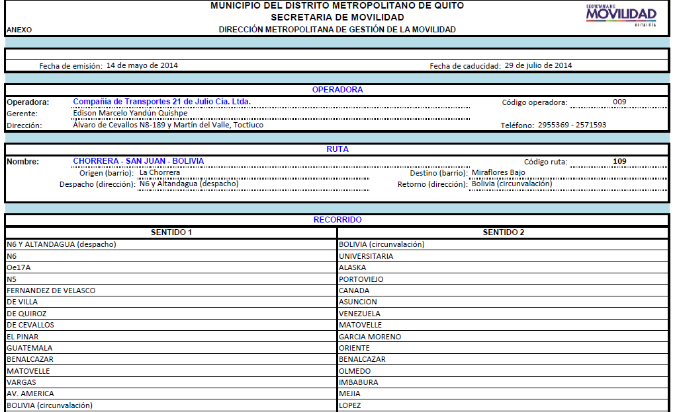
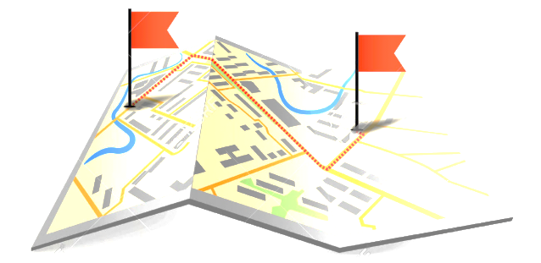
METODOLOGÍA
Caracterización de las rutas de transporte público
Digitalización de rutas de transporte público.
Extracción de las paradas de transporte público.
Cálculo de distancia entre paradas de transporte público.
Identificación de Rutas que circulan por cada parada.
Notes:
Sin embargo, el problema se presenta cuando los usuarios que pueden ser extranjeros, personas foráneas a ciertas zonas de la ciudad (Grotenhuis, et al. 2007), o personas que rompen con su rutina de transporte y carecen de vehículo propio, no conocen en su totalidad las trayectorias de los buses de transporte público, o también desconocen la localización del destino, el tiempo y la distancia que se invertirá en el viaje. En efecto, se genera una pérdida de tiempo y no permitir llegar al usuario al destino adecuado. El propósito de este proyecto es realizar un sistema de planificación de viaje, proporcionando información al usuario de las rutas de transporte público y transferencias posibles a realizar.

Slide 17
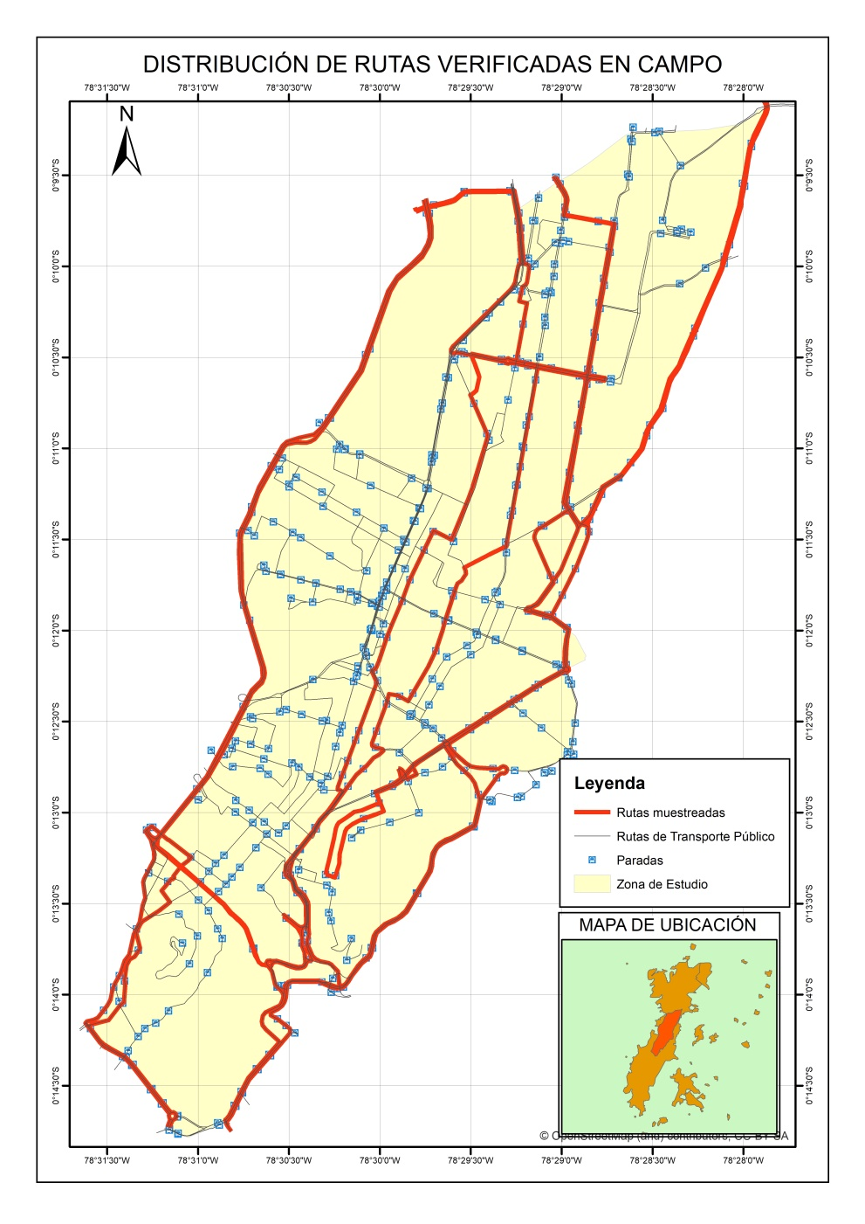
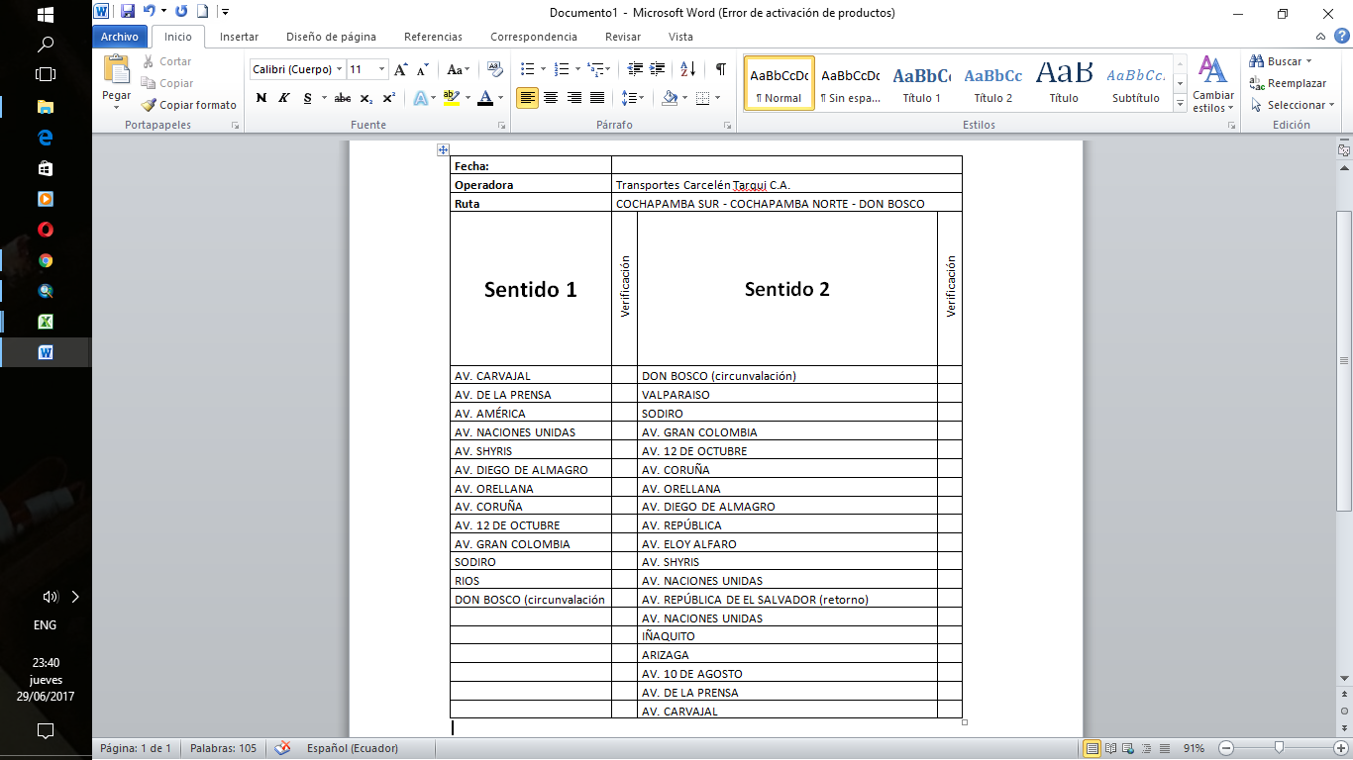
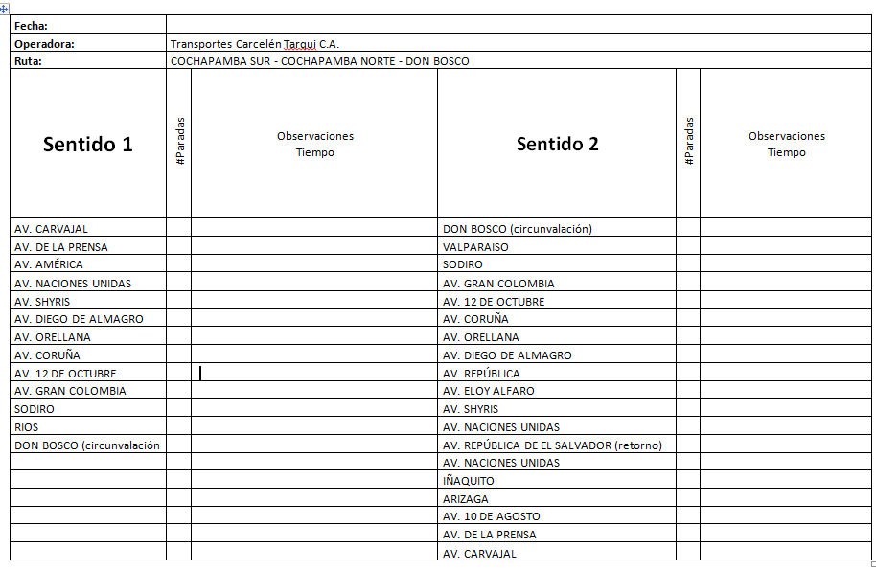
METODOLOGÍA
Validación de Datos
Notes:
Sin embargo, el problema se presenta cuando los usuarios que pueden ser extranjeros, personas foráneas a ciertas zonas de la ciudad (Grotenhuis, et al. 2007), o personas que rompen con su rutina de transporte y carecen de vehículo propio, no conocen en su totalidad las trayectorias de los buses de transporte público, o también desconocen la localización del destino, el tiempo y la distancia que se invertirá en el viaje. En efecto, se genera una pérdida de tiempo y no permitir llegar al usuario al destino adecuado. El propósito de este proyecto es realizar un sistema de planificación de viaje, proporcionando información al usuario de las rutas de transporte público y transferencias posibles a realizar.

Slide 18
METODOLOGÍA
Desarrollo del Algoritmo
Generación de matrices iniciales
Matriz de Adyacencia (583x583)
Algoritmo
Función de algoritmo A*
Matriz de distancia (583x583)
Listas de Adyacencia
Función Ruta Nueva
Función de Algoritmo de Búsqueda
Función Sincronización de Buses
Función Minimización de Transferencia
Función de Minimización de distancia
Notes:
Sin embargo, el problema se presenta cuando los usuarios que pueden ser extranjeros, personas foráneas a ciertas zonas de la ciudad (Grotenhuis, et al. 2007), o personas que rompen con su rutina de transporte y carecen de vehículo propio, no conocen en su totalidad las trayectorias de los buses de transporte público, o también desconocen la localización del destino, el tiempo y la distancia que se invertirá en el viaje. En efecto, se genera una pérdida de tiempo y no permitir llegar al usuario al destino adecuado. El propósito de este proyecto es realizar un sistema de planificación de viaje, proporcionando información al usuario de las rutas de transporte público y transferencias posibles a realizar.

Slide 19
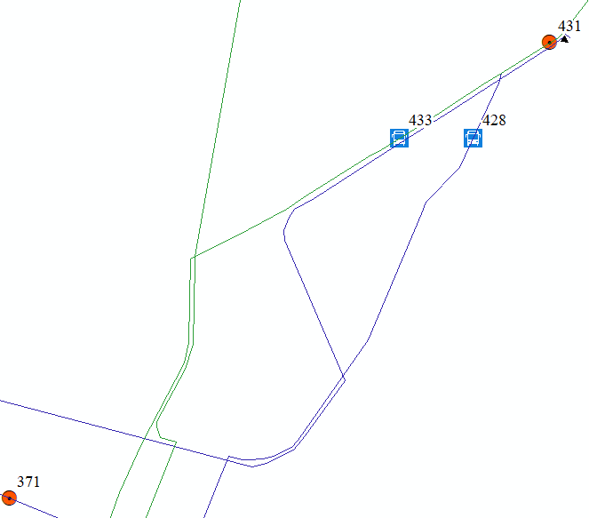
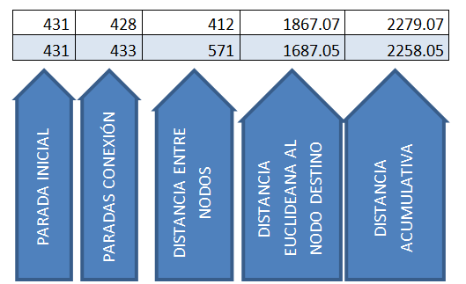
METODOLOGÍA
Función Algoritmo A*
Notes:
Sin embargo, el problema se presenta cuando los usuarios que pueden ser extranjeros, personas foráneas a ciertas zonas de la ciudad (Grotenhuis, et al. 2007), o personas que rompen con su rutina de transporte y carecen de vehículo propio, no conocen en su totalidad las trayectorias de los buses de transporte público, o también desconocen la localización del destino, el tiempo y la distancia que se invertirá en el viaje. En efecto, se genera una pérdida de tiempo y no permitir llegar al usuario al destino adecuado. El propósito de este proyecto es realizar un sistema de planificación de viaje, proporcionando información al usuario de las rutas de transporte público y transferencias posibles a realizar.

Slide 20
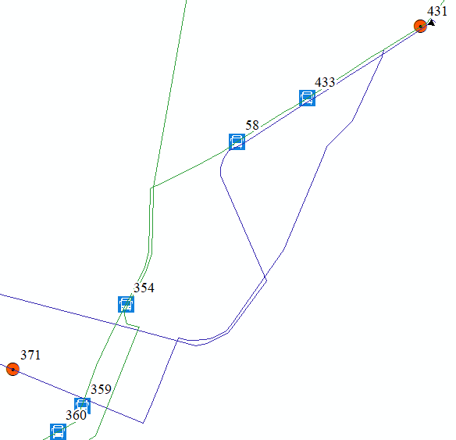
METODOLOGÍA
Función RUTA NUEVA
NODOS | Distancia Euclidiana | Distancia entre nodos | Distancia Acumulativa
431 | 2251 | 0.00 | 0
433 | 1687 | 571 | 2822
58 | 1345 | 921 | 4859
354 | 548 | 1846 | 7129
359 | 325 | 2312 | 8144
360 | 321 | 2471 | 8629
361 | 376 | 2708 | 9187
362 | 622 | 2977 | 9833
197 | 1023 | 3387 | 10865
1 | 1436 | 3972 | 12473
Notes:
Sin embargo, el problema se presenta cuando los usuarios que pueden ser extranjeros, personas foráneas a ciertas zonas de la ciudad (Grotenhuis, et al. 2007), o personas que rompen con su rutina de transporte y carecen de vehículo propio, no conocen en su totalidad las trayectorias de los buses de transporte público, o también desconocen la localización del destino, el tiempo y la distancia que se invertirá en el viaje. En efecto, se genera una pérdida de tiempo y no permitir llegar al usuario al destino adecuado. El propósito de este proyecto es realizar un sistema de planificación de viaje, proporcionando información al usuario de las rutas de transporte público y transferencias posibles a realizar.

Slide 21
METODOLOGÍA
Función ALGORITMO DE BUSQUEDA
NODOS | Distancia Euclidiana | Distancia entre Nodos | Distancia Acumulativa
431 | 2251 | 0 | 0
428 | 1867 | 412 | 2663
426 | 1714 | 577 | 4695
379 | 1151 | 1257 | 7089
373 | 520 | 2234 | 9217
371 | 0 | 2754 | 10258
Notes:
Sin embargo, el problema se presenta cuando los usuarios que pueden ser extranjeros, personas foráneas a ciertas zonas de la ciudad (Grotenhuis, et al. 2007), o personas que rompen con su rutina de transporte y carecen de vehículo propio, no conocen en su totalidad las trayectorias de los buses de transporte público, o también desconocen la localización del destino, el tiempo y la distancia que se invertirá en el viaje. En efecto, se genera una pérdida de tiempo y no permitir llegar al usuario al destino adecuado. El propósito de este proyecto es realizar un sistema de planificación de viaje, proporcionando información al usuario de las rutas de transporte público y transferencias posibles a realizar.

Slide 22
METODOLOGÍA
Función SINCRONIZACIÓN DE BUSES
Cód.. De Ruta de TP | Nodos por los que pasa la ruta
221 | 431 | 428 | 426 | 379 | 373 | 371
220 | 431 | 428 | 426 | 379 | 373 | 371
17 | 431 | 428 | 426 | 379 | 373 | 371
71 | 431 | 428 | 426 | 379 | 0 | 0
19 | 379 | 373 | 371 | 0 | 0 | 0
184 | 373 | 371 | 0 | 0 | 0 | 0
178 | 373 | 371 | 0 | 0 | 0 | 0
176 | 373 | 371 | 0 | 0 | 0 | 0
174 | 373 | 371 | 0 | 0 | 0 | 0
23 | 373 | 371 | 0 | 0 | 0 | 0
132 | 379 | 0 | 0 | 0 | 0 | 0
115 | 379 | 0 | 0 | 0 | 0 | 0
113 | 379 | 0 | 0 | 0 | 0 | 0
100 | 379 | 0 | 0 | 0 | 0 | 0
47 | 379 | 0 | 0 | 0 | 0 | 0
42 | 379 | 0 | 0 | 0 | 0 | 0
36 | 431 | 0 | 0 | 0 | 0 | 0
13 | 379 | 0 | 0 | 0 | 0 | 0
NODOS | Código de rutas que pasan en cada Nodo
431 | 17 | 36 | 71 | 220 | 221 | 0 | 0 | 0 | 0 | 0 | 0 | 0
428 | 17 | 71 | 220 | 221 | 0 | 0 | 0 | 0 | 0 | 0 | 0 | 0
426 | 17 | 71 | 220 | 221 | 0 | 0 | 0 | 0 | 0 | 0 | 0 | 0
379 | 13 | 17 | 19 | 42 | 47 | 71 | 100 | 113 | 115 | 132 | 220 | 221
373 | 17 | 19 | 23 | 174 | 176 | 178 | 184 | 220 | 221 | 0 | 0 | 0
371 | 17 | 19 | 23 | 174 | 176 | 178 | 184 | 220 | 221 | 0 | 0 | 0
Notes:
Sin embargo, el problema se presenta cuando los usuarios que pueden ser extranjeros, personas foráneas a ciertas zonas de la ciudad (Grotenhuis, et al. 2007), o personas que rompen con su rutina de transporte y carecen de vehículo propio, no conocen en su totalidad las trayectorias de los buses de transporte público, o también desconocen la localización del destino, el tiempo y la distancia que se invertirá en el viaje. En efecto, se genera una pérdida de tiempo y no permitir llegar al usuario al destino adecuado. El propósito de este proyecto es realizar un sistema de planificación de viaje, proporcionando información al usuario de las rutas de transporte público y transferencias posibles a realizar.

Slide 23
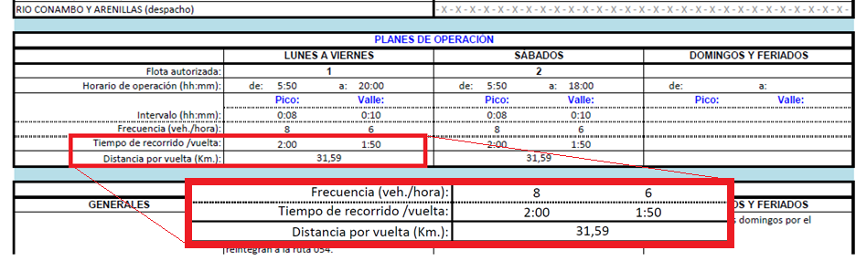
METODOLOGÍA
Función SINCRONIZACIÓN DE BUSES
Horario | #Bus
9:00 | 1
9:08 | 2
9:16 | 3
9:24 | 4
9:32 | 5
9:40 | 6
9:48 | 7
9:56 | 8
VELOCIDAD PROMEDIO
9:30 am
FRECUENCIA DE SALIDA
Notes:
Sin embargo, el problema se presenta cuando los usuarios que pueden ser extranjeros, personas foráneas a ciertas zonas de la ciudad (Grotenhuis, et al. 2007), o personas que rompen con su rutina de transporte y carecen de vehículo propio, no conocen en su totalidad las trayectorias de los buses de transporte público, o también desconocen la localización del destino, el tiempo y la distancia que se invertirá en el viaje. En efecto, se genera una pérdida de tiempo y no permitir llegar al usuario al destino adecuado. El propósito de este proyecto es realizar un sistema de planificación de viaje, proporcionando información al usuario de las rutas de transporte público y transferencias posibles a realizar.

Slide 24
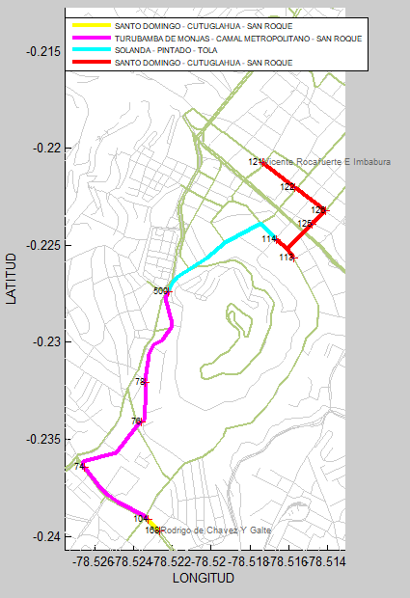
METODOLOGÍA
Función MINIMIZACIÓN DE TRANSFERENCIA
Nodos | Nodos que pasan en cada Ruta
192 | 168 | 104 | 113 | 125 | 126 | 122 | 121
72 | 168 | 104 | 113 | 125 | 126 | 122 | 121
68 | 168 | 104 | 74 | 76 | 78 | 500 | 121
62 | 168 | 104 | 74 | 76 | 78 | 500 | 121
127 | 76 | 78 | 500 | 114 | 125 | 126 | 0
119 | 76 | 78 | 500 | 114 | 125 | 126 | 0
204 | 168 | 104 | 113 | 125 | 126 | 0 | 0
145 | 113 | 125 | 126 | 122 | 0 | 0 | 0
56 | 76 | 78 | 500 | 121 | 0 | 0 | 0
50 | 76 | 78 | 500 | 121 | 0 | 0 | 0
226 | 168 | 104 | 74 | 0 | 0 | 0 | 0
222 | 114 | 125 | 126 | 0 | 0 | 0 | 0
219 | 114 | 125 | 126 | 0 | 0 | 0 | 0
209 | 168 | 104 | 74 | 0 | 0 | 0 | 0
167 | 76 | 78 | 500 | 0 | 0 | 0 | 0
165 | 76 | 78 | 500 | 0 | 0 | 0 | 0
153 | 76 | 78 | 500 | 0 | 0 | 0 | 0
151 | 76 | 78 | 500 | 0 | 0 | 0 | 0
Notes:
Sin embargo, el problema se presenta cuando los usuarios que pueden ser extranjeros, personas foráneas a ciertas zonas de la ciudad (Grotenhuis, et al. 2007), o personas que rompen con su rutina de transporte y carecen de vehículo propio, no conocen en su totalidad las trayectorias de los buses de transporte público, o también desconocen la localización del destino, el tiempo y la distancia que se invertirá en el viaje. En efecto, se genera una pérdida de tiempo y no permitir llegar al usuario al destino adecuado. El propósito de este proyecto es realizar un sistema de planificación de viaje, proporcionando información al usuario de las rutas de transporte público y transferencias posibles a realizar.

Slide 25
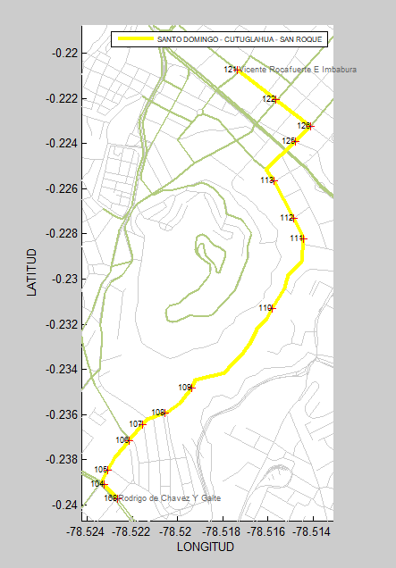
METODOLOGÍA
Función MINIMIZACIÓN DE TRANSFERENCIA
Notes:
Sin embargo, el problema se presenta cuando los usuarios que pueden ser extranjeros, personas foráneas a ciertas zonas de la ciudad (Grotenhuis, et al. 2007), o personas que rompen con su rutina de transporte y carecen de vehículo propio, no conocen en su totalidad las trayectorias de los buses de transporte público, o también desconocen la localización del destino, el tiempo y la distancia que se invertirá en el viaje. En efecto, se genera una pérdida de tiempo y no permitir llegar al usuario al destino adecuado. El propósito de este proyecto es realizar un sistema de planificación de viaje, proporcionando información al usuario de las rutas de transporte público y transferencias posibles a realizar.

Slide 26
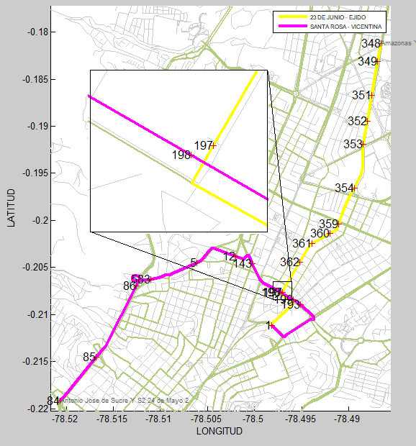
METODOLOGÍA
Función MINIMIZACIÓN DE DISTANCIA
0 | 348 | 349 | 351 | 352 | 353 | 354 | 359 | 360 | 361 | 362 | 197 | 1 | 193 | 199 | 198
348 | 0 | 216 | 620 | 928 | 1203 | 1726 | 2182 | 2312 | 2484 | 2743 | 3147 | 3560 | 3217 | 3188 | 3160
349 | 216 | 0 | 404 | 712 | 987 | 1510 | 1966 | 2098 | 2271 | 2531 | 2936 | 3349 | 3003 | 2975 | 2949
351 | 620 | 404 | 0 | 309 | 583 | 1106 | 1564 | 1696 | 1874 | 2137 | 2544 | 2955 | 2604 | 2578 | 2557
352 | 928 | 712 | 309 | 0 | 275 | 798 | 1256 | 1391 | 1574 | 1838 | 2247 | 2657 | 2300 | 2276 | 2261
353 | 1203 | 987 | 583 | 275 | 0 | 523 | 983 | 1120 | 1310 | 1576 | 1985 | 2393 | 2030 | 2008 | 1999
354 | 1726 | 1510 | 1106 | 798 | 523 | 0 | 465 | 608 | 818 | 1084 | 1492 | 1893 | 1516 | 1502 | 1508
359 | 2182 | 1966 | 1564 | 1256 | 983 | 465 | 0 | 149 | 382 | 639 | 1040 | 1433 | 1051 | 1039 | 1056
360 | 2312 | 2098 | 1696 | 1391 | 1120 | 608 | 149 | 0 | 237 | 490 | 891 | 1286 | 910 | 894 | 907
361 | 2484 | 2271 | 1874 | 1574 | 1310 | 818 | 382 | 237 | 0 | 267 | 676 | 1083 | 739 | 704 | 691
362 | 2743 | 2531 | 2137 | 1838 | 1576 | 1084 | 639 | 490 | 267 | 0 | 410 | 819 | 503 | 451 | 424
197 | 3147 | 2936 | 2544 | 2247 | 1985 | 1492 | 1040 | 891 | 676 | 410 | 0 | 414 | 262 | 158 | 18
ID NODO | ID RUTAS | CONTIGUIDAD
197 | 107 | 11
198 | 154 | 15
Notes:
Sin embargo, el problema se presenta cuando los usuarios que pueden ser extranjeros, personas foráneas a ciertas zonas de la ciudad (Grotenhuis, et al. 2007), o personas que rompen con su rutina de transporte y carecen de vehículo propio, no conocen en su totalidad las trayectorias de los buses de transporte público, o también desconocen la localización del destino, el tiempo y la distancia que se invertirá en el viaje. En efecto, se genera una pérdida de tiempo y no permitir llegar al usuario al destino adecuado. El propósito de este proyecto es realizar un sistema de planificación de viaje, proporcionando información al usuario de las rutas de transporte público y transferencias posibles a realizar.

Slide 27
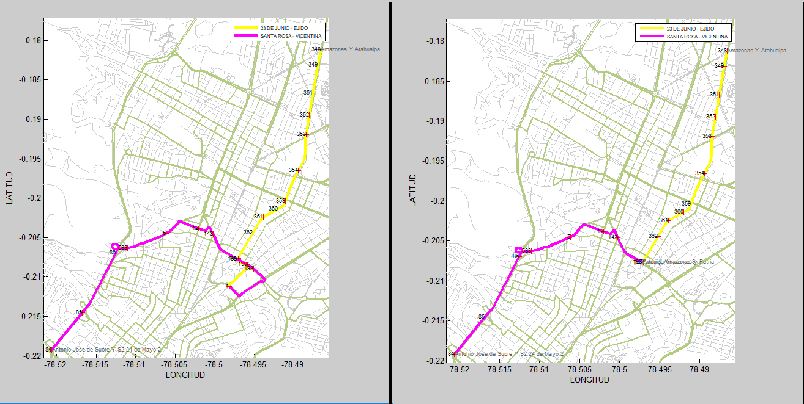
METODOLOGÍA
Función MINIMIZACIÓN DE DISTANCIA
Notes:
Sin embargo, el problema se presenta cuando los usuarios que pueden ser extranjeros, personas foráneas a ciertas zonas de la ciudad (Grotenhuis, et al. 2007), o personas que rompen con su rutina de transporte y carecen de vehículo propio, no conocen en su totalidad las trayectorias de los buses de transporte público, o también desconocen la localización del destino, el tiempo y la distancia que se invertirá en el viaje. En efecto, se genera una pérdida de tiempo y no permitir llegar al usuario al destino adecuado. El propósito de este proyecto es realizar un sistema de planificación de viaje, proporcionando información al usuario de las rutas de transporte público y transferencias posibles a realizar.

Slide 28
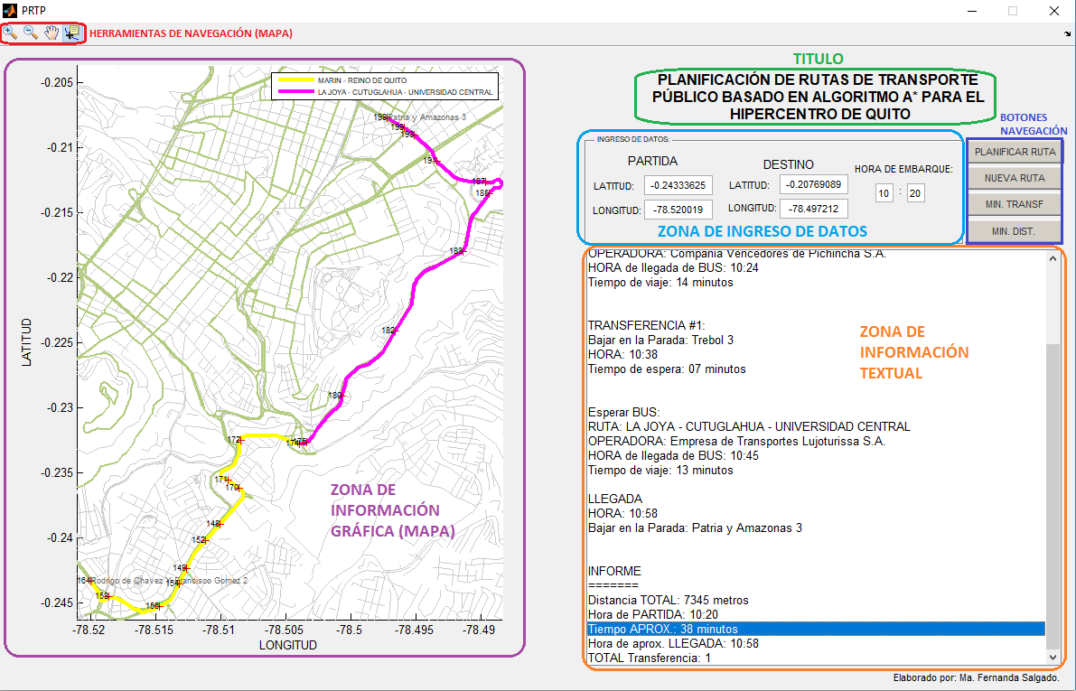
METODOLOGÍA
Diseño de Interfaz
Notes:
Sin embargo, el problema se presenta cuando los usuarios que pueden ser extranjeros, personas foráneas a ciertas zonas de la ciudad (Grotenhuis, et al. 2007), o personas que rompen con su rutina de transporte y carecen de vehículo propio, no conocen en su totalidad las trayectorias de los buses de transporte público, o también desconocen la localización del destino, el tiempo y la distancia que se invertirá en el viaje. En efecto, se genera una pérdida de tiempo y no permitir llegar al usuario al destino adecuado. El propósito de este proyecto es realizar un sistema de planificación de viaje, proporcionando información al usuario de las rutas de transporte público y transferencias posibles a realizar.

Slide 29
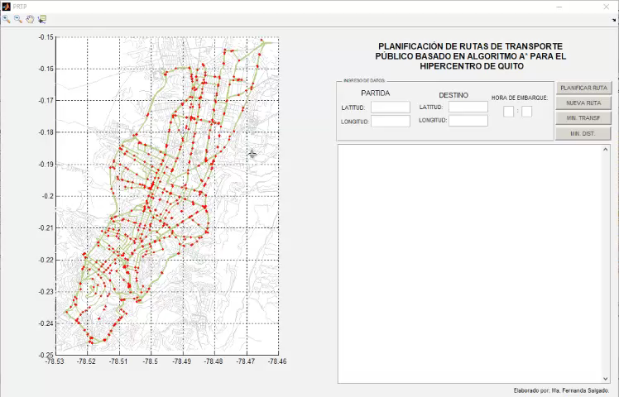
METODOLOGÍA
Funcionamiento Interfaz
Notes:
Sin embargo, el problema se presenta cuando los usuarios que pueden ser extranjeros, personas foráneas a ciertas zonas de la ciudad (Grotenhuis, et al. 2007), o personas que rompen con su rutina de transporte y carecen de vehículo propio, no conocen en su totalidad las trayectorias de los buses de transporte público, o también desconocen la localización del destino, el tiempo y la distancia que se invertirá en el viaje. En efecto, se genera una pérdida de tiempo y no permitir llegar al usuario al destino adecuado. El propósito de este proyecto es realizar un sistema de planificación de viaje, proporcionando información al usuario de las rutas de transporte público y transferencias posibles a realizar.

Slide 30
ANÁLISIS Y DISCUSIÓN DE RESULTADOS
Validación de rutas de Transporte Público

Slide 31
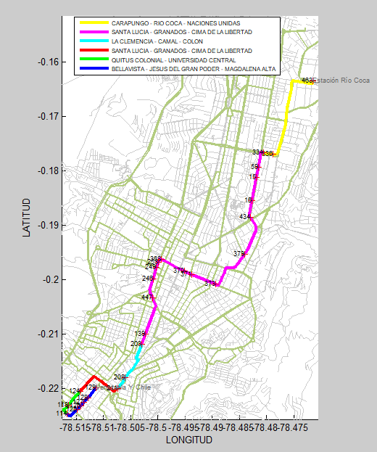
ANÁLISIS Y DISCUSIÓN DE RESULTADOS
Partida: | Rodrigo de Chávez
Destino: | Amazonas
Hora de Embarque: | 10:23 am
INFORME
=======
Distancia TOTAL: 12234 metros
Hora de PARTIDA: 10:23
Tiempo APROX.: 65 minutos
Hora de aprox. LLEGADA: 11:28
TOTAL Transferencia: 5

Slide 32
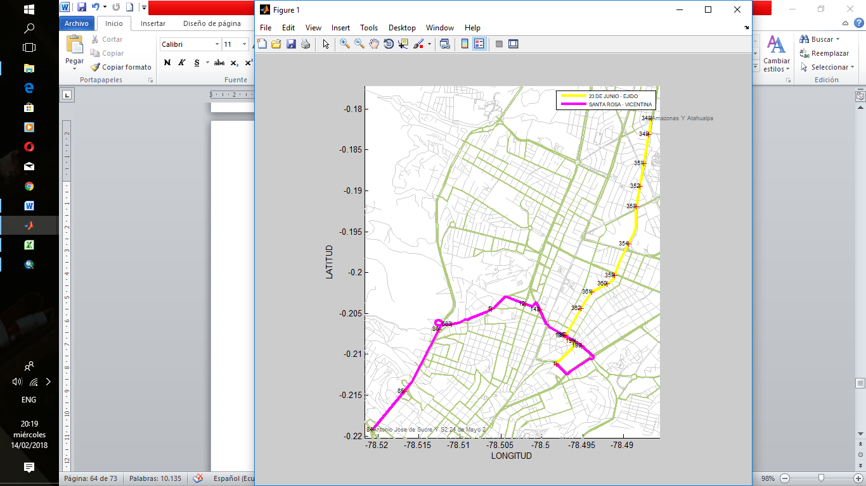
ANÁLISIS Y DISCUSIÓN DE RESULTADOS
Partida: | Ministerio de Educación
Destino: | San Roque
Hora de Embarque: | 9:00 am
INFORME
=======
Distancia TOTAL: 9032 metros
Hora de PARTIDA: 09:00
Tiempo APROX.: 49 minutos
Hora de aprox. LLEGADA: 09:49
TOTAL Transferencia: 1

Slide 33
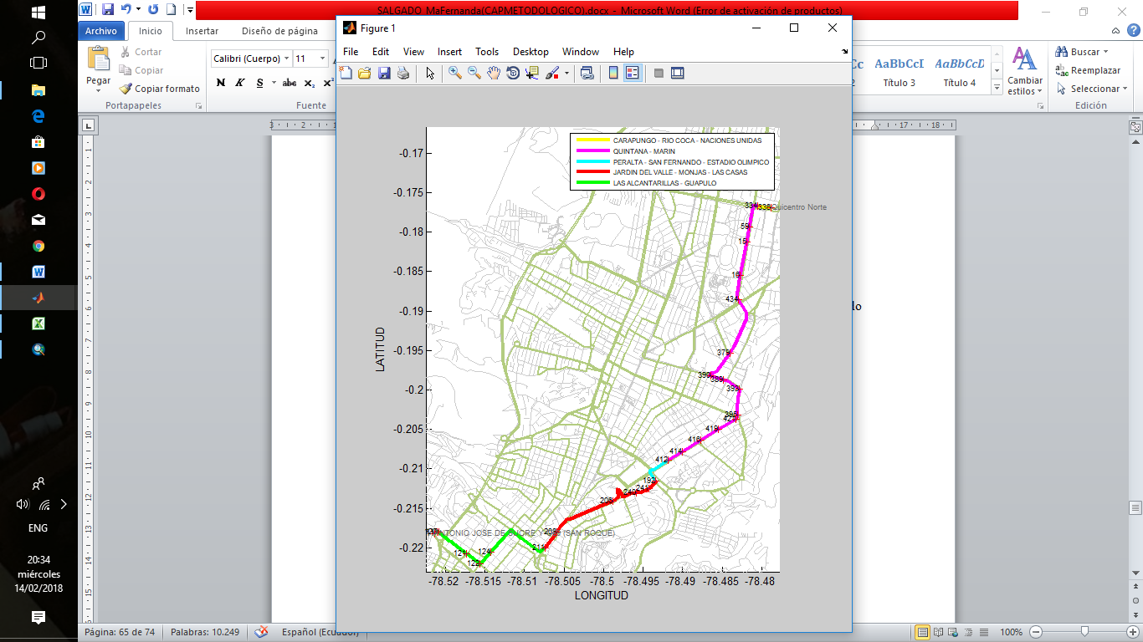
ANÁLISIS Y DISCUSIÓN DE RESULTADOS
Partida: | Quicentro Norte
Destino: | San Roque
Hora de Embarque: | 13:00
INFORME
=======
Distancia TOTAL: 9554 metros
Hora de PARTIDA: 10:23
Tiempo APROX.: 58 minutos
Hora de aprox. LLEGADA: 11:21
TOTAL Transferencia: 4

Slide 34
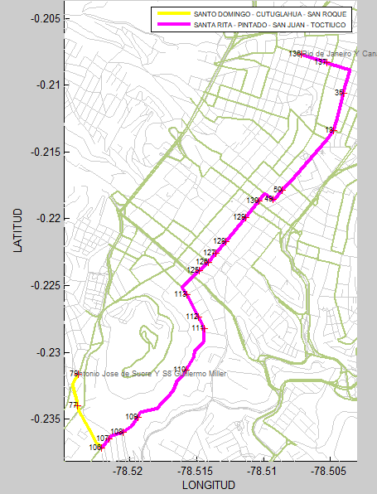
ANÁLISIS Y DISCUSIÓN DE RESULTADOS
Partida: | Mariscal Sucre y Gral. Miller
Destino: | Río de Janeiro y Canada
Hora de Embarque: | 13:00
INFORME
=======
Distancia TOTAL: 5320 metros
Hora de PARTIDA: 03:00
Tiempo APROX.: 24 minutos
Hora de aprox. LLEGADA: 03:24
TOTAL Transferencia: 1

Slide 35
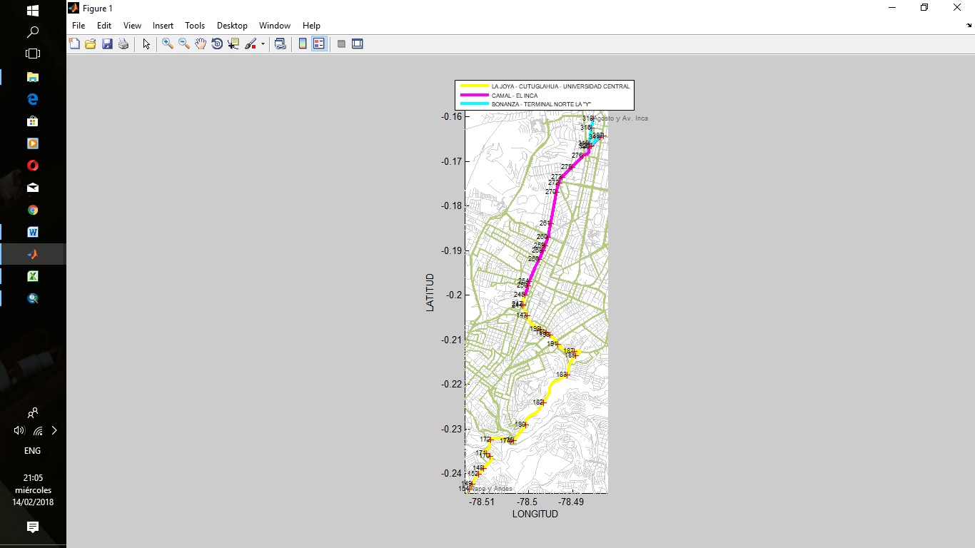
ANÁLISIS Y DISCUSIÓN DE RESULTADOS
Partida: | Av. Napo
Destino: | 10 Agosto y Av. Inca
Hora de Embarque: | 11:45
INFORME
=======
Distancia TOTAL: 13175 metros
Hora de PARTIDA: 11:45
Tiempo APROX.: 58 minutos
Hora de aprox. LLEGADA: 12:43
TOTAL Transferencia: 2

Slide 36
METODOLOGÍA
Función Ruta Nueva
Notes:
Sin embargo, el problema se presenta cuando los usuarios que pueden ser extranjeros, personas foráneas a ciertas zonas de la ciudad (Grotenhuis, et al. 2007), o personas que rompen con su rutina de transporte y carecen de vehículo propio, no conocen en su totalidad las trayectorias de los buses de transporte público, o también desconocen la localización del destino, el tiempo y la distancia que se invertirá en el viaje. En efecto, se genera una pérdida de tiempo y no permitir llegar al usuario al destino adecuado. El propósito de este proyecto es realizar un sistema de planificación de viaje, proporcionando información al usuario de las rutas de transporte público y transferencias posibles a realizar.

Slide 37
METODOLOGÍA
Función Minimización de Transferencias
Notes:
Sin embargo, el problema se presenta cuando los usuarios que pueden ser extranjeros, personas foráneas a ciertas zonas de la ciudad (Grotenhuis, et al. 2007), o personas que rompen con su rutina de transporte y carecen de vehículo propio, no conocen en su totalidad las trayectorias de los buses de transporte público, o también desconocen la localización del destino, el tiempo y la distancia que se invertirá en el viaje. En efecto, se genera una pérdida de tiempo y no permitir llegar al usuario al destino adecuado. El propósito de este proyecto es realizar un sistema de planificación de viaje, proporcionando información al usuario de las rutas de transporte público y transferencias posibles a realizar.

Slide 38
METODOLOGÍA
Función Minimización de Distancia
Notes:
Sin embargo, el problema se presenta cuando los usuarios que pueden ser extranjeros, personas foráneas a ciertas zonas de la ciudad (Grotenhuis, et al. 2007), o personas que rompen con su rutina de transporte y carecen de vehículo propio, no conocen en su totalidad las trayectorias de los buses de transporte público, o también desconocen la localización del destino, el tiempo y la distancia que se invertirá en el viaje. En efecto, se genera una pérdida de tiempo y no permitir llegar al usuario al destino adecuado. El propósito de este proyecto es realizar un sistema de planificación de viaje, proporcionando información al usuario de las rutas de transporte público y transferencias posibles a realizar.

Slide 39

CONCLUSIONES Y RECOMENDACIONES

Slide 40

CONCLUSIONES
CONCLUSIONES Y RECOMENDACIONES
Mediante la validación de los tiempos de viaje de las rutas de transporte público, por parte de los datos descargados en la Secretaría de Movilidad de Quito, se obtuvo que los tiempos de viaje estimados son similares a los tiempos tomados en campo, sin embargo estos pueden llegar al margen de los tiempos estimados dependiendo de la hora en la que se tomaron los datos, ya que la hora pico u hora valle pueden incrementar o disminuir los mismos

Slide 41
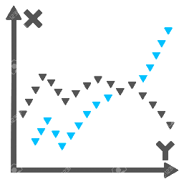
CONCLUSIONES
CONCLUSIONES Y RECOMENDACIONES
El desempeño con el algoritmo aplicado en este proyecto, se mejora en respuesta al uso de la función heurística. Por lo tanto se analizó e implementó las funciones de distancia total y distancia euclidiana. Reflejando que es adecuado combinar estas funciones y considerar la distancia recorrida junto con la distancia euclidiana.
La función de minimización de distancia permite al usuario de transporte público minimizar la distancia de recorrido de la ruta mediante un transbordo de caminata, por lo que también minimizará el tiempo de viaje.

Slide 42

CONCLUSIONES
CONCLUSIONES Y RECOMENDACIONES
Al existir bifurcaciones en todo el recorrido, y el caso de no llegar al nodo de destino, se debe eliminar la ruta donde se encontró la última bifurcación y no la primera, debido a que en la última se asevera el recorrido de una ruta mínima, y eliminando paulatinamente, hasta llegar a un nodo cercano al nodo destino.
La función de minimización de transferencias en los casos que se apliquen, minimizarán los transbordos posibles del usuario de transporte público, pero incrementaría su distancia, ya que el algoritmo A* calcula la ruta mínima, y en el caso de minimizar las transferencias, la línea de transporte público no siempre recorre la ruta mínima en distancia.

Slide 43


RECOMENDACIONES
CONCLUSIONES Y RECOMENDACIONES
En una modelación de rutas de transporte público influyen más variables, sobre todo en los tiempos de viaje, como son las horas pico y valle, semáforos, parámetros de flujo vehicular (tráfico) por lo que las rutas de transporte público son multivariable, y si se llegan a incluir, pueden aportar más precisión a este tipo de información en el programa generado.
Al realizar un posible transbordo se debería considerar más información como es la capacidad de carga de la unidad, y en que paradas existe más posibilidad de un transbordo, por lo que se debería escoger estos puntos mediante una matriz de pesos con el número de usuarios que esperan una cierta unidad en cierta parada.

Slide 44
RECOMENDACIONES
CONCLUSIONES Y RECOMENDACIONES
La heurística aplicada en este proyecto fue la de distancia euclidiana, sin embargo se podría aplicar o implementar otras heurísticas para este problema de planificación de rutas de transporte público, como por ejemplo la dirección de búsqueda, mediante un el azimut, es decir el azimut del el nodo posible candidato y nodo destino integrándolo junto con la distancia euclidiana.
Se pueden implementar otros algoritmos de búsqueda como lo son Dijsktra, Bellman Ford, Floyd Warshall, Johson’s , entre otros, que apliquen la teoría de grafos, donde se podrían comparar sus diferentes iteraciones hasta llegar al nodo destino y evaluar su desempeño

Slide 45
RECOMENDACIONES
CONCLUSIONES Y RECOMENDACIONES
En la actualidad, todas las unidades de transporte público se encuentran monitoreadas de forma satelital, y toda esta información es receptada en tiempo real, por lo que se recomienda que se tome estos datos, y se genere un sistema de búsqueda informada dinámica, así como también la implementación en una plataforma que el usuario pueda acceder de forma fácil ya sea mediante internet o una aplicación móvil, aportando en una proyección a ciudades inteligentes.

Slide 46

GRACIAS POR SU ATENCIÓN

Slide 47
